Slide 1
Информационная безопасность без купюр
Антон Землянухин
Начальник отдела продаж компании «SoftMall»

Slide 2
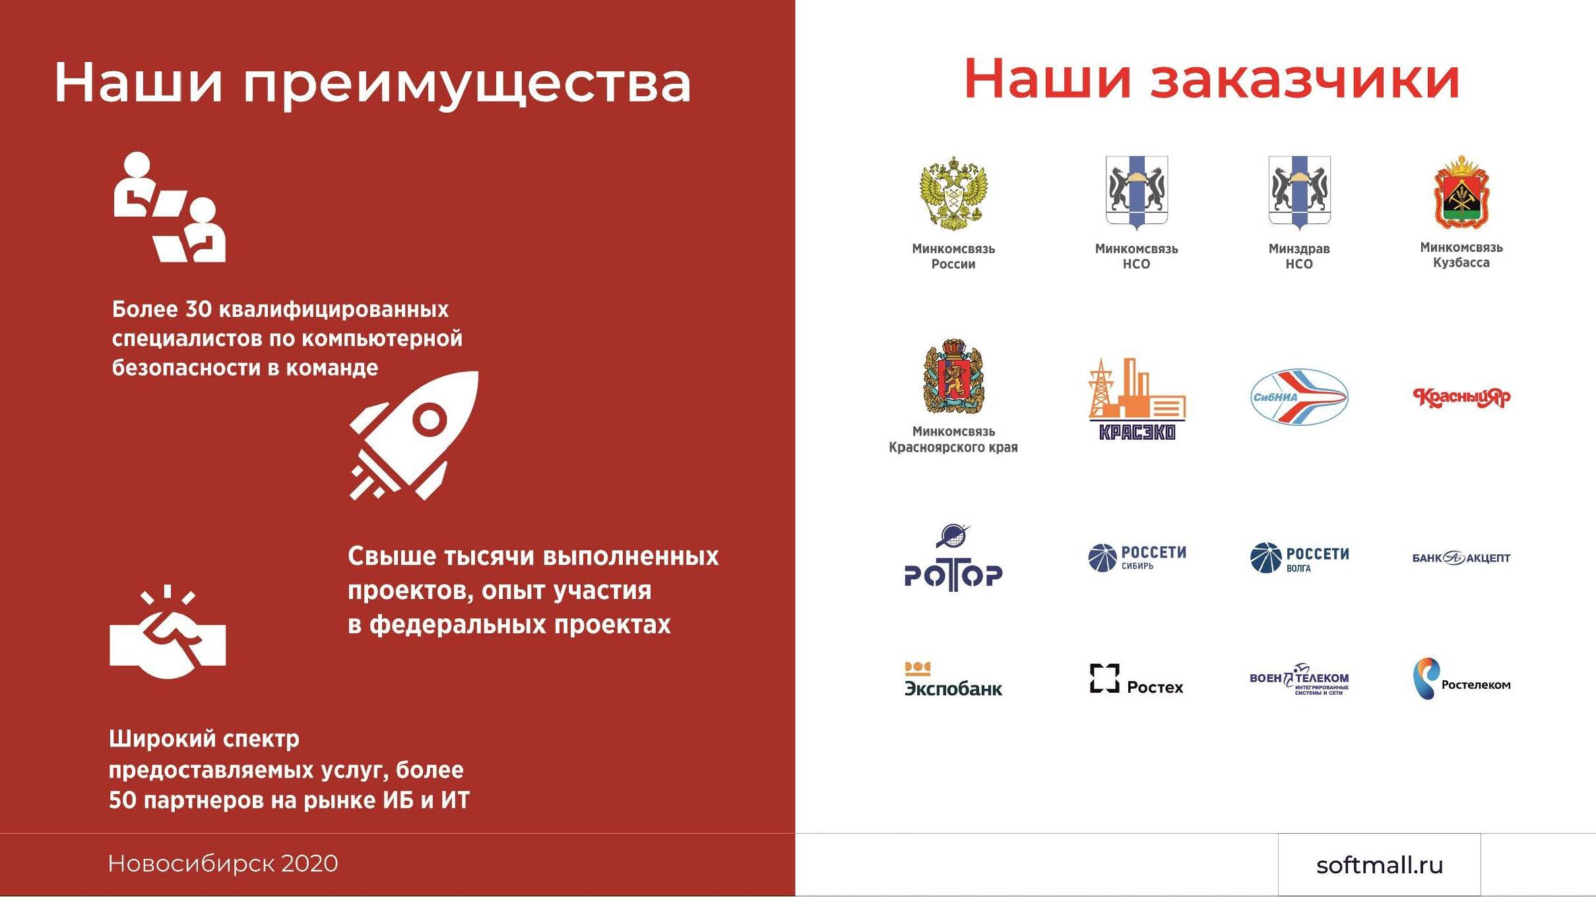




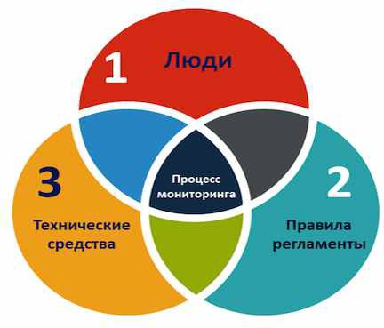
Ключевые аспекты
Глубокий анализ всех активов
Адекватное распределение векторов защиты Правильное выстраивания процессов взаимодействия служб
Регулярная отработка реагирования на инциденты ИБ Обеспечение превентивной защиты

Slide 3


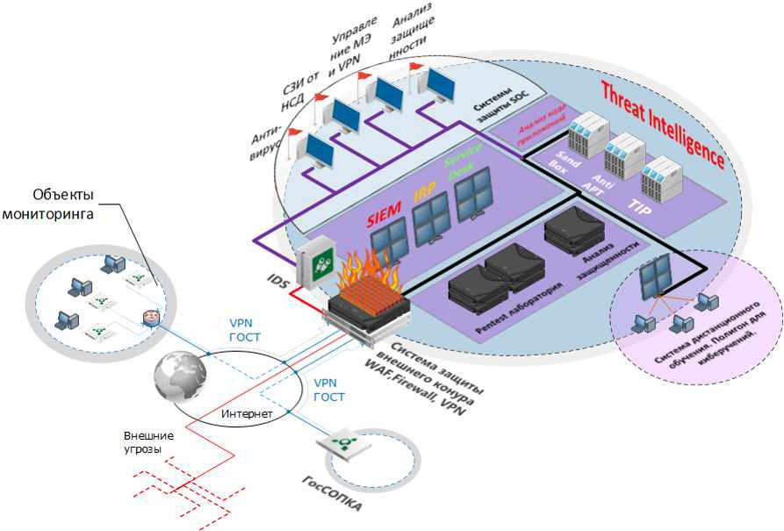
Проекты по построению центров мониторинга
В рамках данного проекта были выполнены работы по построению центров мониторинга для подключения Заказчика к ГОССОПКА:
2 федеральных центра мониторинга
1 региональный центр мониторинга
Горно-Алтайск 2022
softmall.ru

Slide 4
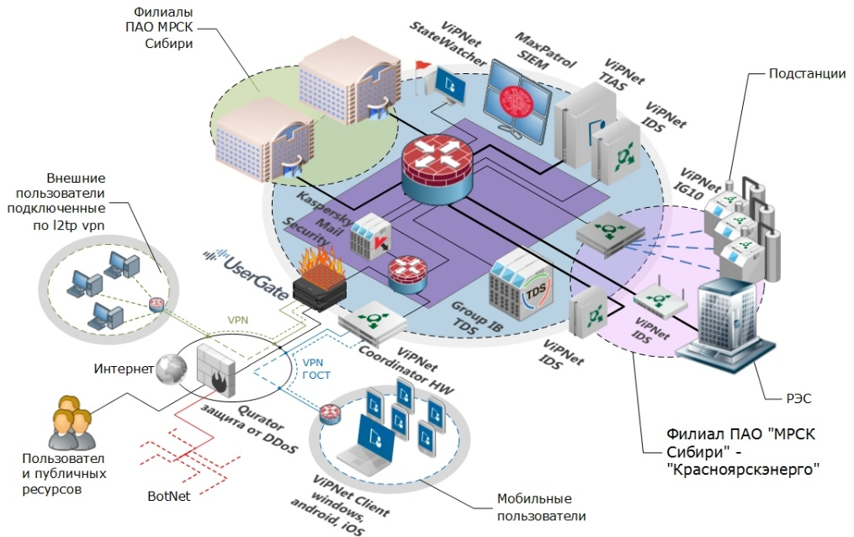
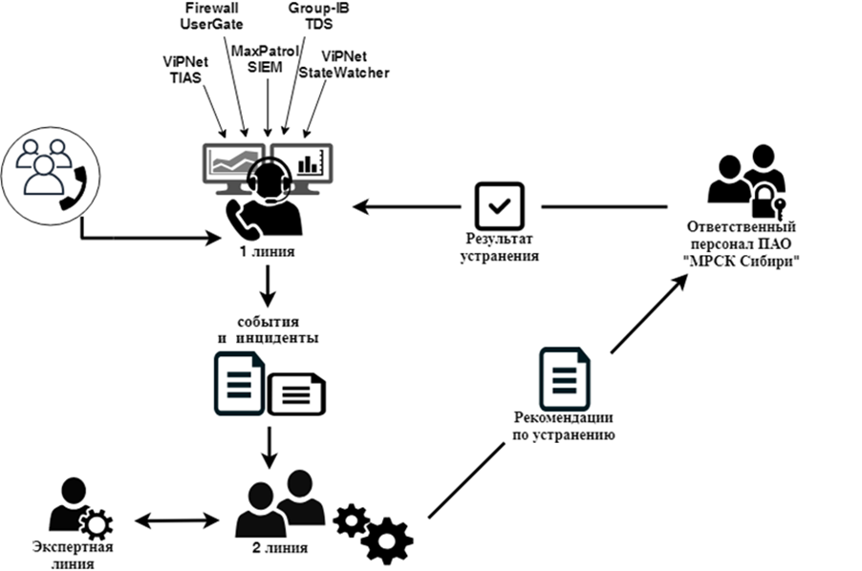

Мониторинг ИБ на зимней универсиаде 2019
На период проведения XXIX Всемирной зимней универсиады 2019 года был спроектирован и развернут Центр мониторинга информационной безопасности для предотвращения попыток кибератак на объекты энергетики
Комплекс мер позволил предотвратить угрозы различного типа: от попыток сканирования портов и DDOS-атак до эксплуатаций уязвимостей web-приложений и перехвата HTTPS-сессии
Горно-Алтайск 2022
softmall.ru
2022

Slide 5


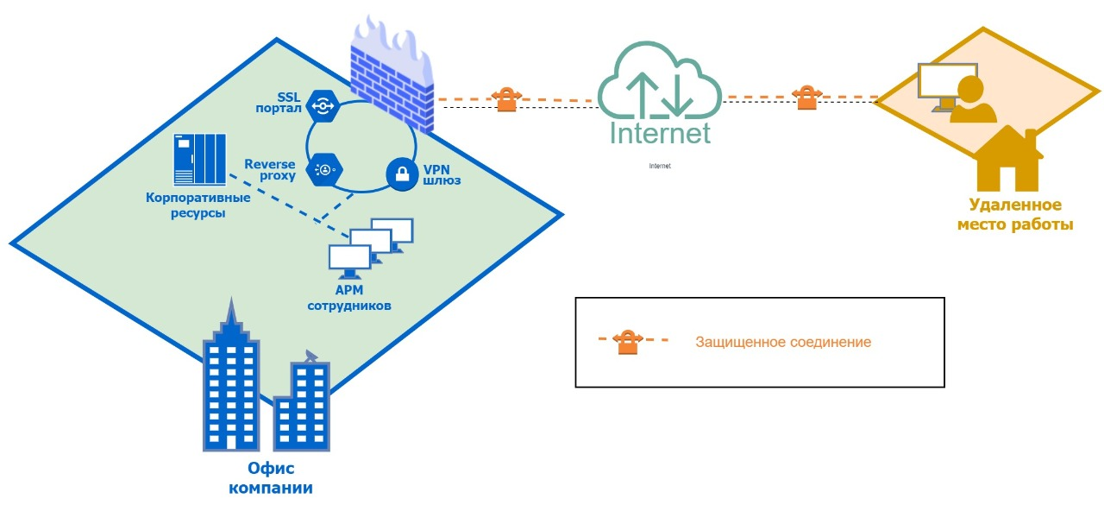
Проект по организации безопасного удаленного рабочего места сотрудника в период пандемии
1572
Реализован проект по организации безопасного удаленного рабочего места сотрудника в ТЭК
Более 1 000 рабочих мест
Общее число переведенных на удаленную работу сотрудников в рамках реализованных проектов
Горно-Алтайск 2022
2022

Slide 6
6 000 000 000 000 $

Slide 7
1153 атак в неделю
18 500 атак в неделю
Гос. Учреждения
Госкорпорации
Производство
Банки
Ретейл
Здравоохранение
!
98%

Slide 8
Техническое оснащение собственного центра мониторинга
Основные средства:
SIEM
IRP
Service Desk
SandBox
NGFW
СКЗИ
Анализ защищенности
Threat Intelligence
IDS/IPS
Защита рабочих мест
Дополнительные:
WAF
Анализа исходного кода
Защиты виртуализации
Киберполигон
Pentest-лаборатория
Система обучения
DLP
Контроль удаленного доступа
Согласно нормативным актам:
Методические рекомендации по созданию ведомственных и корпоративных центров ГОССОПКА.
Приказ ФСБ России от 6 мая 2019 г. N 196 "Об утверждении Требований к средствам, предназначенным для обнаружения, предупреждения и ликвидации последствий компьютерных атак и реагирования на инциденты".
Горно-Алтайск 2022
2022

Slide 9
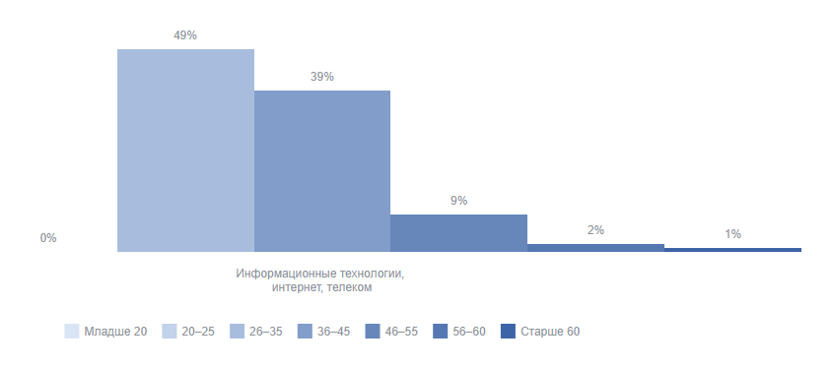
Спрос на специалистов ИТ/ИБ в России
Индекс спроса:
ЗП 60 426 руб.
ИТ 1.5
ИБ 0.9
В США вакансий 50% больше чем соискателей
Горно-Алтайск 2022
2022

Slide 10




















Уход иностранных компаний
!
300%
Горно-Алтайск 2022
2022

Slide 11
Экстренные шаги для безопасности бизнеса
Не экономьте на безопасности
Ограничьте посещение сторонних ресурсов
Ограничьте использование социальных сетей
Поменяйте пароли на устройствах
Проверьте технологии безопасности получения электронных писем
Проведите инструктаж сотрудников
Пригласите стороннюю компанию для аудита безопасности и ИТ
Горно-Алтайск 2022
2022

Slide 12
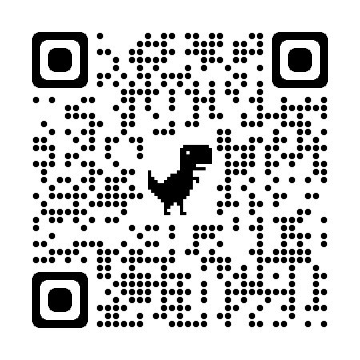
Антон Землянухин
Тел. + 7 991 377 50 15
Email: zas@softmall.ru
Горно-Алтайск 2022
2022

